Slide 1
软件所智能软件中心PLCT实验室 王鹏 实习生
2020//02/19

Slide 2
目 录
01 添加llvm-mc命令行选项
02 RISCV手册中rvc-hints

Slide 3
01 添加llvm-mc命令行选项
llvm-mc 的主要任务是汇编一个.s文件（通过-assemble命令），反汇编字节串（-disassemble）以及显示指令及其内部表示的编码（-show-encoding和-show -inst）。
-mcpu=<cpu-name>
-triple=<string> 目标三重拆解 (e.g. i686-apple-darwin9)
-arch=<string> - Target arch to assemble for

Slide 4
llvm-mc hello.S -filetype=obj -o hello.o 汇编到目标文件转化
llvm-mc -assemble -show-encoding -arch=riscv64 -mattr=+f hello_riscv.s 显示汇编的编码
echo "0x10 0xf1 0x10 0xe7" | llvm-mc -disassemble
-arch=arm -mattr=+hwdiv-arm 反汇编ARM的sdiv指令

Slide 5
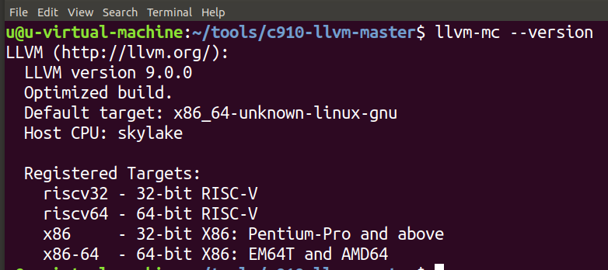

Slide 6
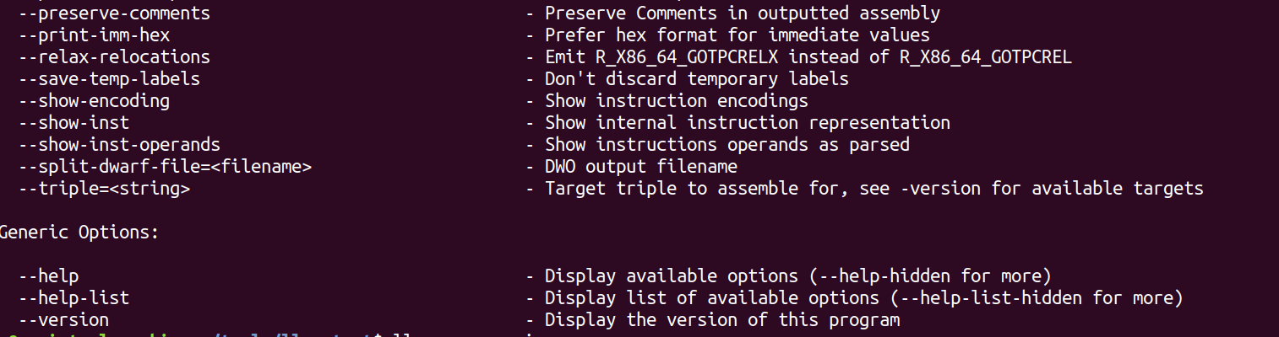
在llvm-mc目录下grep -r split-dwarf-file

Slide 7
在llvm-mc目录下出现了关键字split-dwarf-file
c910-llvm-master/tmp/llvm/tools/llvm-mc目录下
CMakeLists.txt
Disassembler.cpp
Disassembler.h
LLVMBuild.txt
llvm-mc.cpp描述了split-dwarf-file
等llvm-mc --help中general option的信息

Slide 8
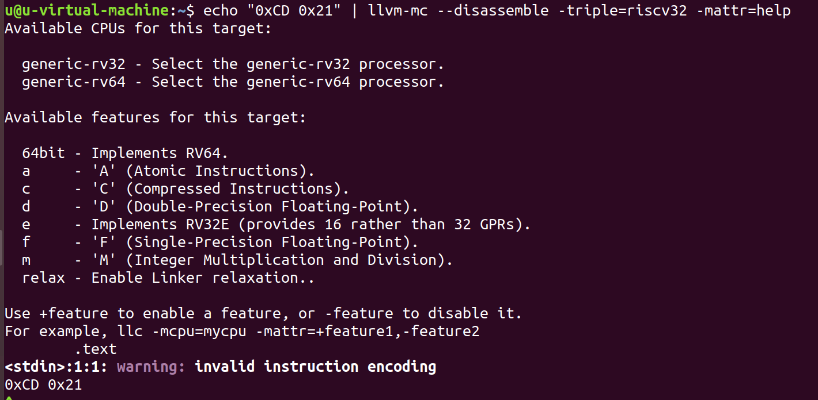

Slide 9
C910的test/MC/RISCV下面有106个文件。
u@u-virtual-machine:~/tools/c910-llvm-master/test/MC/RISCV$ ls | wc -w
106
u@u-virtual-machine:~/tools/tmp/llvm_source_build/llvm/test/MC/RISCV$ ls | wc -w
115
肯定有C910没有的测试文件，下面找到linux命令

Slide 10
diff -r directory1 directoru2
RISCV/numeric-reg-names-d.s
RISCV/rv64c-hints-valid.s
: RISCV/rvc-hints-valid.s
RISCV/rva-aliases-valid.s
RISCV/rva-aliases-invalid.s
RISCV/numeric-reg-names.s
RISCV/rv64a-aliases-valid.s
RISCV/rvc-hints-invalid.s
RISCV/numeric-reg-names-f.s

Slide 11
1.1 为llvm-mc添加rvc-hints命令行选项
对C910和llvm官方源代码进行对比阅读lib/Target/RISCV/RISCV.td，查找对比。
在lib/Target/RISCV/RISCV.td(C910有)中主要描述:
1 RISC-V subtarget features and instruction predicates.
其中包括FeatureStdExtM，FeatureStdExtA，FeatureStdExtF，FeatureStdExtD，FeatureStdExtC，FeatureRV32E和FeatureRelax（Enable Linker relaxation）
2 Named operands for CSR instructions
3 Registers, calling conventions, instruction descriptions.

Slide 12
4 RISC-V processors supported.(ProcessorModel包括rv32,rv64)
5 Define the RISC-V target.包括 def
RISCVInstrInfo : InstrInfo
RISCVAsmParser : AsmParser（汇编程序解析由 AsmParser 类提供）
RISCVAsmWriter : AsmWriter（功能Printing LLVM IR as an assembly file）
RISCV : Target

Slide 13
C910没有且为了支持rvc-hints的属性需要添加
def FeatureRVCHints
: SubtargetFeature<"rvc-hints", "EnableRVCHintInstrs", "true",
"Enable RVC Hint Instructions.">;
def HasRVCHints : Predicate<"Subtarget->enableRVCHintInstrs()">,
AssemblerPredicate<"FeatureRVCHints">;

Slide 14
Predicate的意思是谓词
predicate是一种布尔值函数，所谓布尔值函数，即自变量x映射到因变量y，y的取值是true或者false
https://blog.csdn.net/wuhui_gdnt/article/details/68923901
值不为0的汇编程序谓词（AssemblerPredicate）将接收在调用它时使用的参数，并且可能传递出与这些参数匹配的参数

Slide 15
include "RISCVRegisterBanks.td"
def : ProcessorModel<"generic-rv32", NoSchedModel, [FeatureRVCHints]>;
def : ProcessorModel<"generic-rv64", NoSchedModel, [Feature64Bit,
FeatureRVCHints]>;

Slide 16
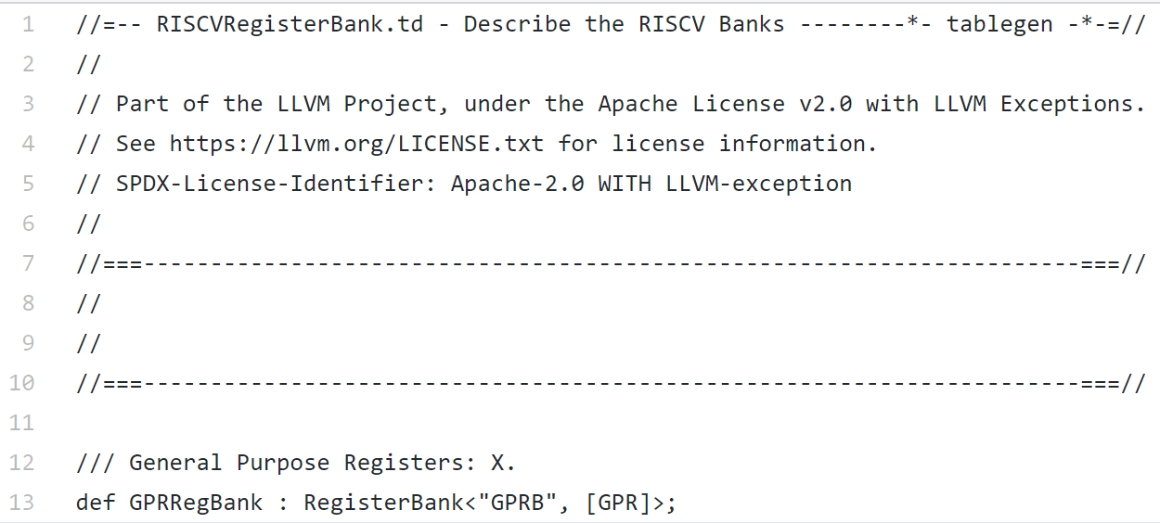

Slide 17
RegisterBank（模块）
1 寄存器库用于汇编语言程序员使用的可编程寄存器。
给定索引的情况下读写数据的端口
主存储器和缓存具有相似的接口
用于读取和写入数据
2 寄存器号用作寄存器组中的索引。存储器地址用作主存储器中的索引。内存地址的一部分用作高速缓存中的索引。
3 通过一组寄存器以及用于读和写端口的额外电路实现的寄存器组。（硬件?）

Slide 18
lib/Target/RISCV/AsmParser/RISCVAsmParser.cpp汇编解析器中定义了rvc-hints的立即数相关信息
lib/Target/RISCV/Disassembler/RISCVDisassembler.cpp定义了rvc-hints的解码信息（DecodeStatus)，其中包括rd，rs1，rs2和imm的一些关系，它们关系的定义主要在
The RISC-V Instruction Set Manual Volume I: Unprivileged ISA Document Version 20191213

Slide 19
最初在"llvm/include/llvm/Target/TargetSchedule.td"中定义
def NoSchedModel : SchedMachineModel {
let NoModel = 1;
}
对所有的目标机器家族，描述的第一个处理器总是NoSchedModel，
NoSchedModel等价于空指针

Slide 20
lib/Target/RISCV/RISCVSubtarget.h中
bool HasStdExtM = false;
bool HasStdExtA = false;
bool HasStdExtF = false;
bool HasStdExtD = false;
bool HasStdExtC = false;
bool HasRV64 = false;
bool IsRV32E = false;
bool EnableLinkerRelax = false;
bool EnableRVCHintInstrs = false;

Slide 21
bool hasStdExtM() const { return HasStdExtM; }
bool hasStdExtA() const { return HasStdExtA; }
bool hasStdExtF() const { return HasStdExtF; }
bool hasStdExtD() const { return HasStdExtD; }
bool hasStdExtC() const { return HasStdExtC; }
bool is64Bit() const { return HasRV64; }
bool isRV32E() const { return IsRV32E; }
bool enableLinkerRelax() const { return EnableLinkerRelax; }
bool enableRVCHintInstrs() const { return EnableRVCHintInstrs; }

Slide 22
test/MC/RISCV/rv64c-hints-valid.s 支持
llvm-mc -triple=riscv64 -mattr=+c -riscv-no-aliases -show-encoding
llvm-mc -filetype=obj -triple=riscv64 -mattr=+c
test/MC/RISCV/rvc-hints-invalid.s 支持
llvm-mc -triple=riscv32 -mattr=+c
llvm-mc -triple=riscv64 -mattr=+c

Slide 23
test/MC/RISCV/rvc-hints-valid.s 支持
llvm-mc -triple=riscv32 -mattr=+c -riscv-no-aliases -show-encoding
llvm-mc -triple riscv64 -mattr=+c -riscv-no-aliases -show-encoding
llvm-mc -filetype=obj -triple=riscv32 -mattr=+c
llvm-mc -filetype=obj -triple=riscv64 -mattr=+c

Slide 24
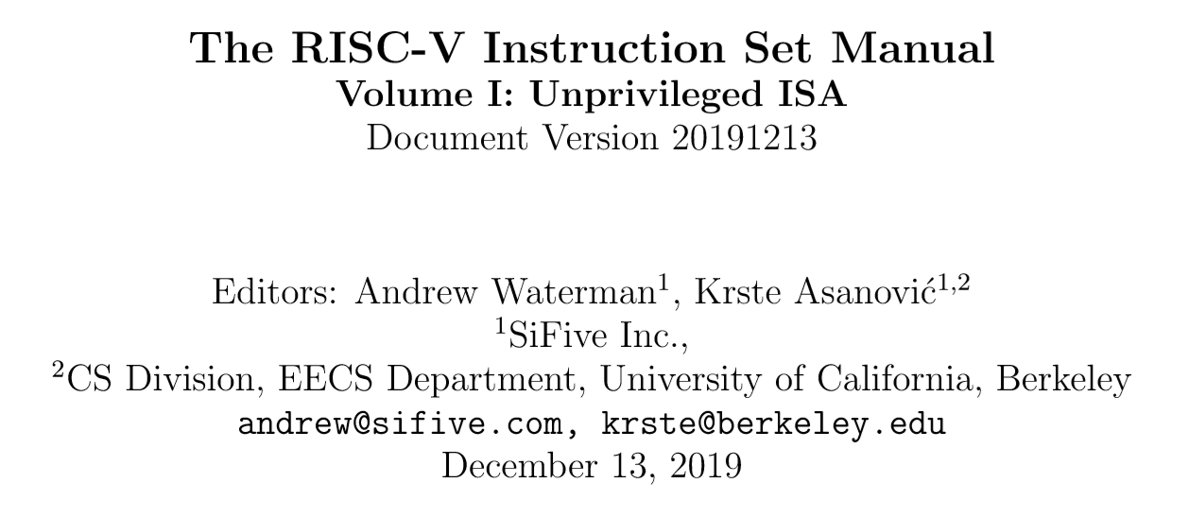
02 RISCV手册中rvc-hints

Slide 25
Chapter 2 RV32I
2.9 HINT Instructions
RV32I为HINT指令保留了很大的编码空间，通常用于将性能提示传达给微体系结构。提示被编码为rd = x0的整数计算指令。因此，与NOP指令一样，HINT不会更改任何体系结构上可见的状态，除非会提高PC和任何适用的性能计数器。始终允许实现忽略编码的提示。
表2.3列出了所有RV32I HINT代码点。 91％的HINT空间是为标准HINT保留的，但目前尚未定义。其余的提示空间保留给自定义提示：在此子空间中将永远不会定义任何标准的提示。

Slide 26
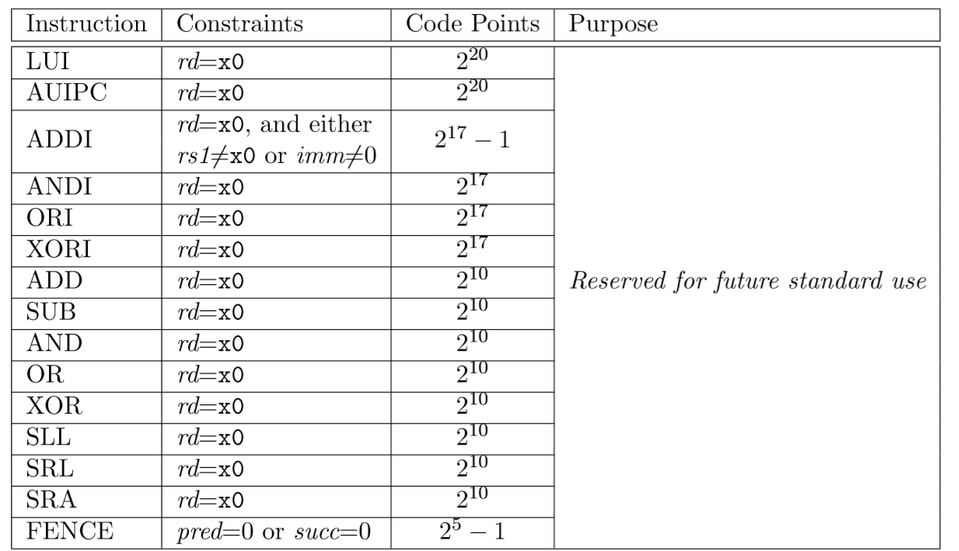

Slide 27
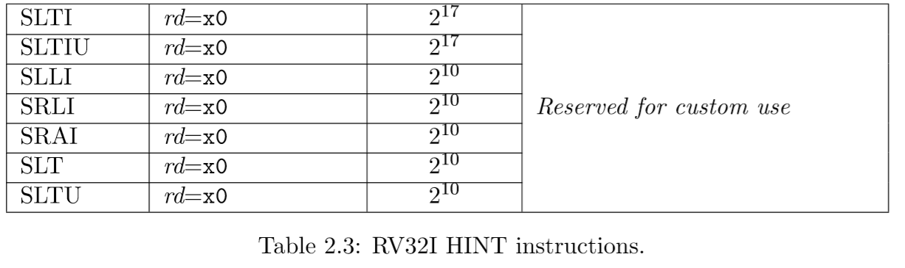
代码点(code point)：是指编码字符集中，字符所对应的数字。有效范围从U+0000到U+10FFFF。其中U+0000到U+FFFF为基本字符，U+10000到U+10FFFF为增补字符。

Slide 28
Chapter 5 RV64I
5.4 HINT Instructions
RV32I中所有属于微体系结构HINT的指令（请参见2.9节）在RV64I中也均为HINT。 RV64I中的其他计算指令扩展了标准和自定义的HINT编码空间。
表5.1列出了所有RV64I HINT代码点。 91％的HINT空间是为标准HINT保留的，但目前尚未定义。其余的提示空间保留给自定义提示：在此子空间中将永远不会定义任何标准的提示。

Slide 29
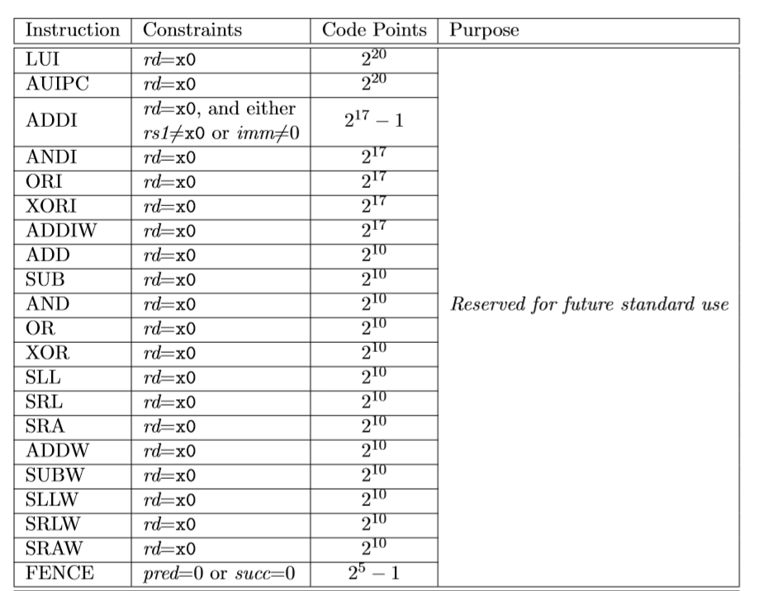

Slide 30
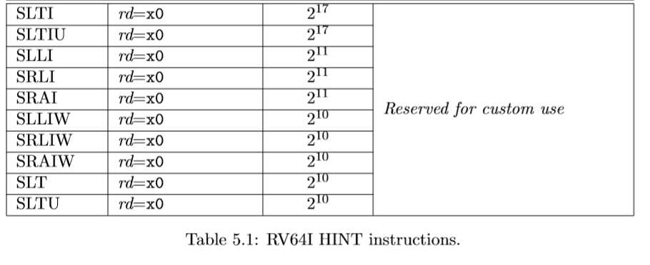

Slide 31
Chapter 16“C” Standard Extension for Compressed Instructions
16.5 Integer Computational Instructions
RVC提供了几种用于整数算术和常量生成的指令
下面这两个常量生成指令均使用CI（ Computational Integer）指令格式，并且可以针对任何整数寄存器。

Slide 32
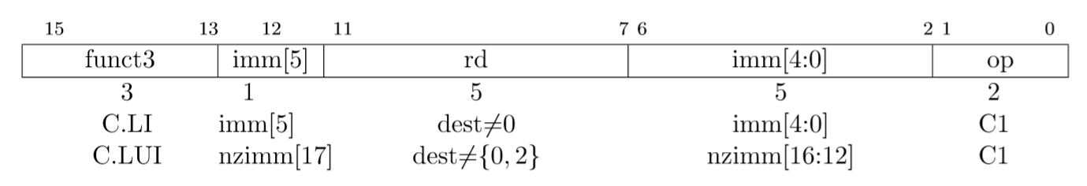
C.LI将符号扩展的6位立即数imm加载到寄存器rd中。 C.LI扩展为addi rd，x0，imm [5：0]。 C.LI仅在rd！= x0时有效。具有 rd = x0的代码点被编码为HINTs（提示）。 nzimm(non-zero imm)
c.li x0, 0

Slide 33
C.LUI将非零的6位立即数字段加载到目标寄存器的位17-12中，清除低12位，然后将位17符号扩展到目标的所有高位中。 C.LUI扩展为lui rd，nzimm [17:12]。 C.LUI仅在rd！= {x0，x2}且立即数不等于0时有效。 rd = x0的其余代码点被编码为HINTs（提示）。
c.lui x0, 1

Slide 34
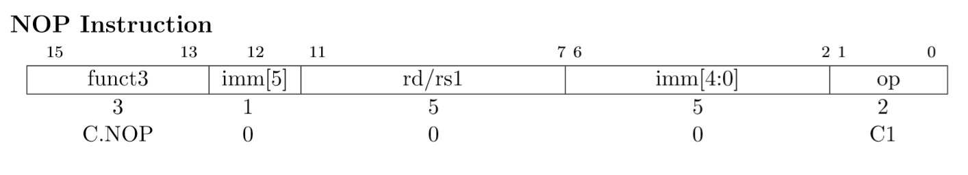
C.NOP是一种CI格式的指令，除了advanced PC和增加任何适用的性能计数器外，它不会更改任何用户可见的状态。 C.NOP扩展到nop。 C.NOP仅在imm = 0时有效。 imm!= 0的代码点被编码为HINTs(提示)
c.nop 8
c.nop 0（immediate must be non-zero in the range [-32, 31]）

Slide 35
一个nop为1个指令周期,主要用于精确定时或者延时
nop指令的作用:
1 通过nop指令的填充(nop指令一个字节),使指令按字对齐,从而减少取指令时的内存访问次数。(一般用来内存地址偶数对齐,比如有一条指令,占3字节,这时候使用nop指令,cpu 就可以从第四个字节处读取指令了。
2 通过nop指令产生一定的延迟，但是对于快速的CPU来说效果不明显
3 i/o传输时，也会用一下 nop，等待缓冲区清空，总线恢复。

Slide 36
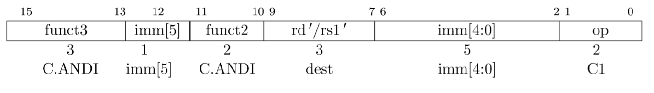
C.ANDI是一种CB格式的指令，它计算寄存器rd'中的值与符号扩展的6位立即数的按位与，然后将结果写入rd'。 C.ANDI扩展为andi rd'，rd'，imm [5：0]。代码点被编码为HINTs（提示）。
c.addi a0, 0

Slide 37
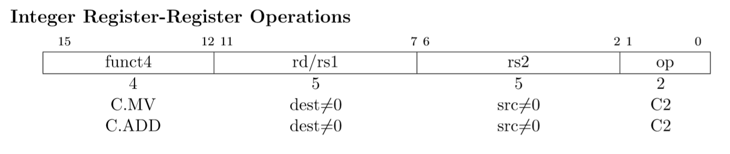
这些说明使用CR格式。
C.MV将寄存器rs2中的值复制到寄存器rd中。 C.MV扩展为加法rd，x0，rs2。 C.MV仅在rs2̸= x0时有效； rs2̸= x0和rd = x0的代码点被编码为HINTs（提示）。
c.mv x0, a0

Slide 38
C.ADD将值添加到寄存器rd和rs2中，并将结果写入寄存器rd。 C.ADD扩展为添加rd，rd，rs2。 C.ADD仅在rs2̸= x0时有效。 rs2 = x0的代码点对应于C.JALR和C.EBREAK指令。 rs2̸= x0和rd = x0的代码点被编码为HINTs（提示）。
c.add x0, a0

Slide 39
问题
其他文件中对于添加rvc-hints属性的支持找的不顺利，关键是不知道对应属性的各种参数设置在哪个文件中定义，就需要先看一下RISCV/下每一个文件的作用，然后在一个文件一个文件看。然后在RISCVInstrInfo.td，
RISCVInstrInfoC.td
中对照官方llvm源代码，对C910缺少的部分进行diff ？？？
但是如果llvm源代码目前都不支持的mattr，添加起来困难就更多了。

Slide 40
参考资料
llvm学习笔记（43）
https://blog.csdn.net/wuhui_gdnt/article/details/62218211
LLVM Programmer's Manual
http://llvm.org/docs/ProgrammersManual.html
Design of the RISC-V Instruction Set Architecture笔记（chapter5）
https://blog.csdn.net/shuiliusheng/article/details/82691128
《Tutorial: Creating an LLVM Backend for the Cpu0 Architecture Release 3.9.1》

Slide 41
谢 谢
欢迎交流合作
2019/02/25

